Slide 1
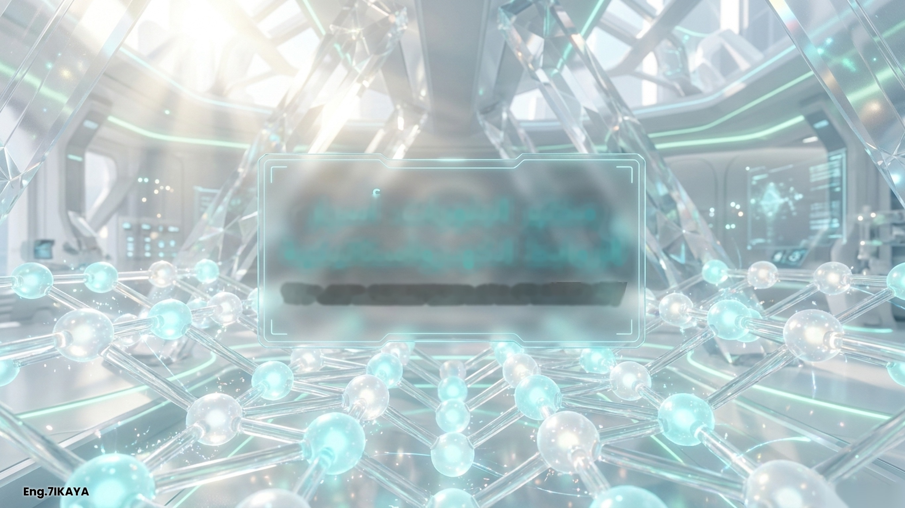
‏مختبر البلورات: أسرار
‏الروابط الكهروستاتيكية
‏رحلة استكشافية ثلاثية الأبعاد في هندسة المواد الأيونية

Slide 2
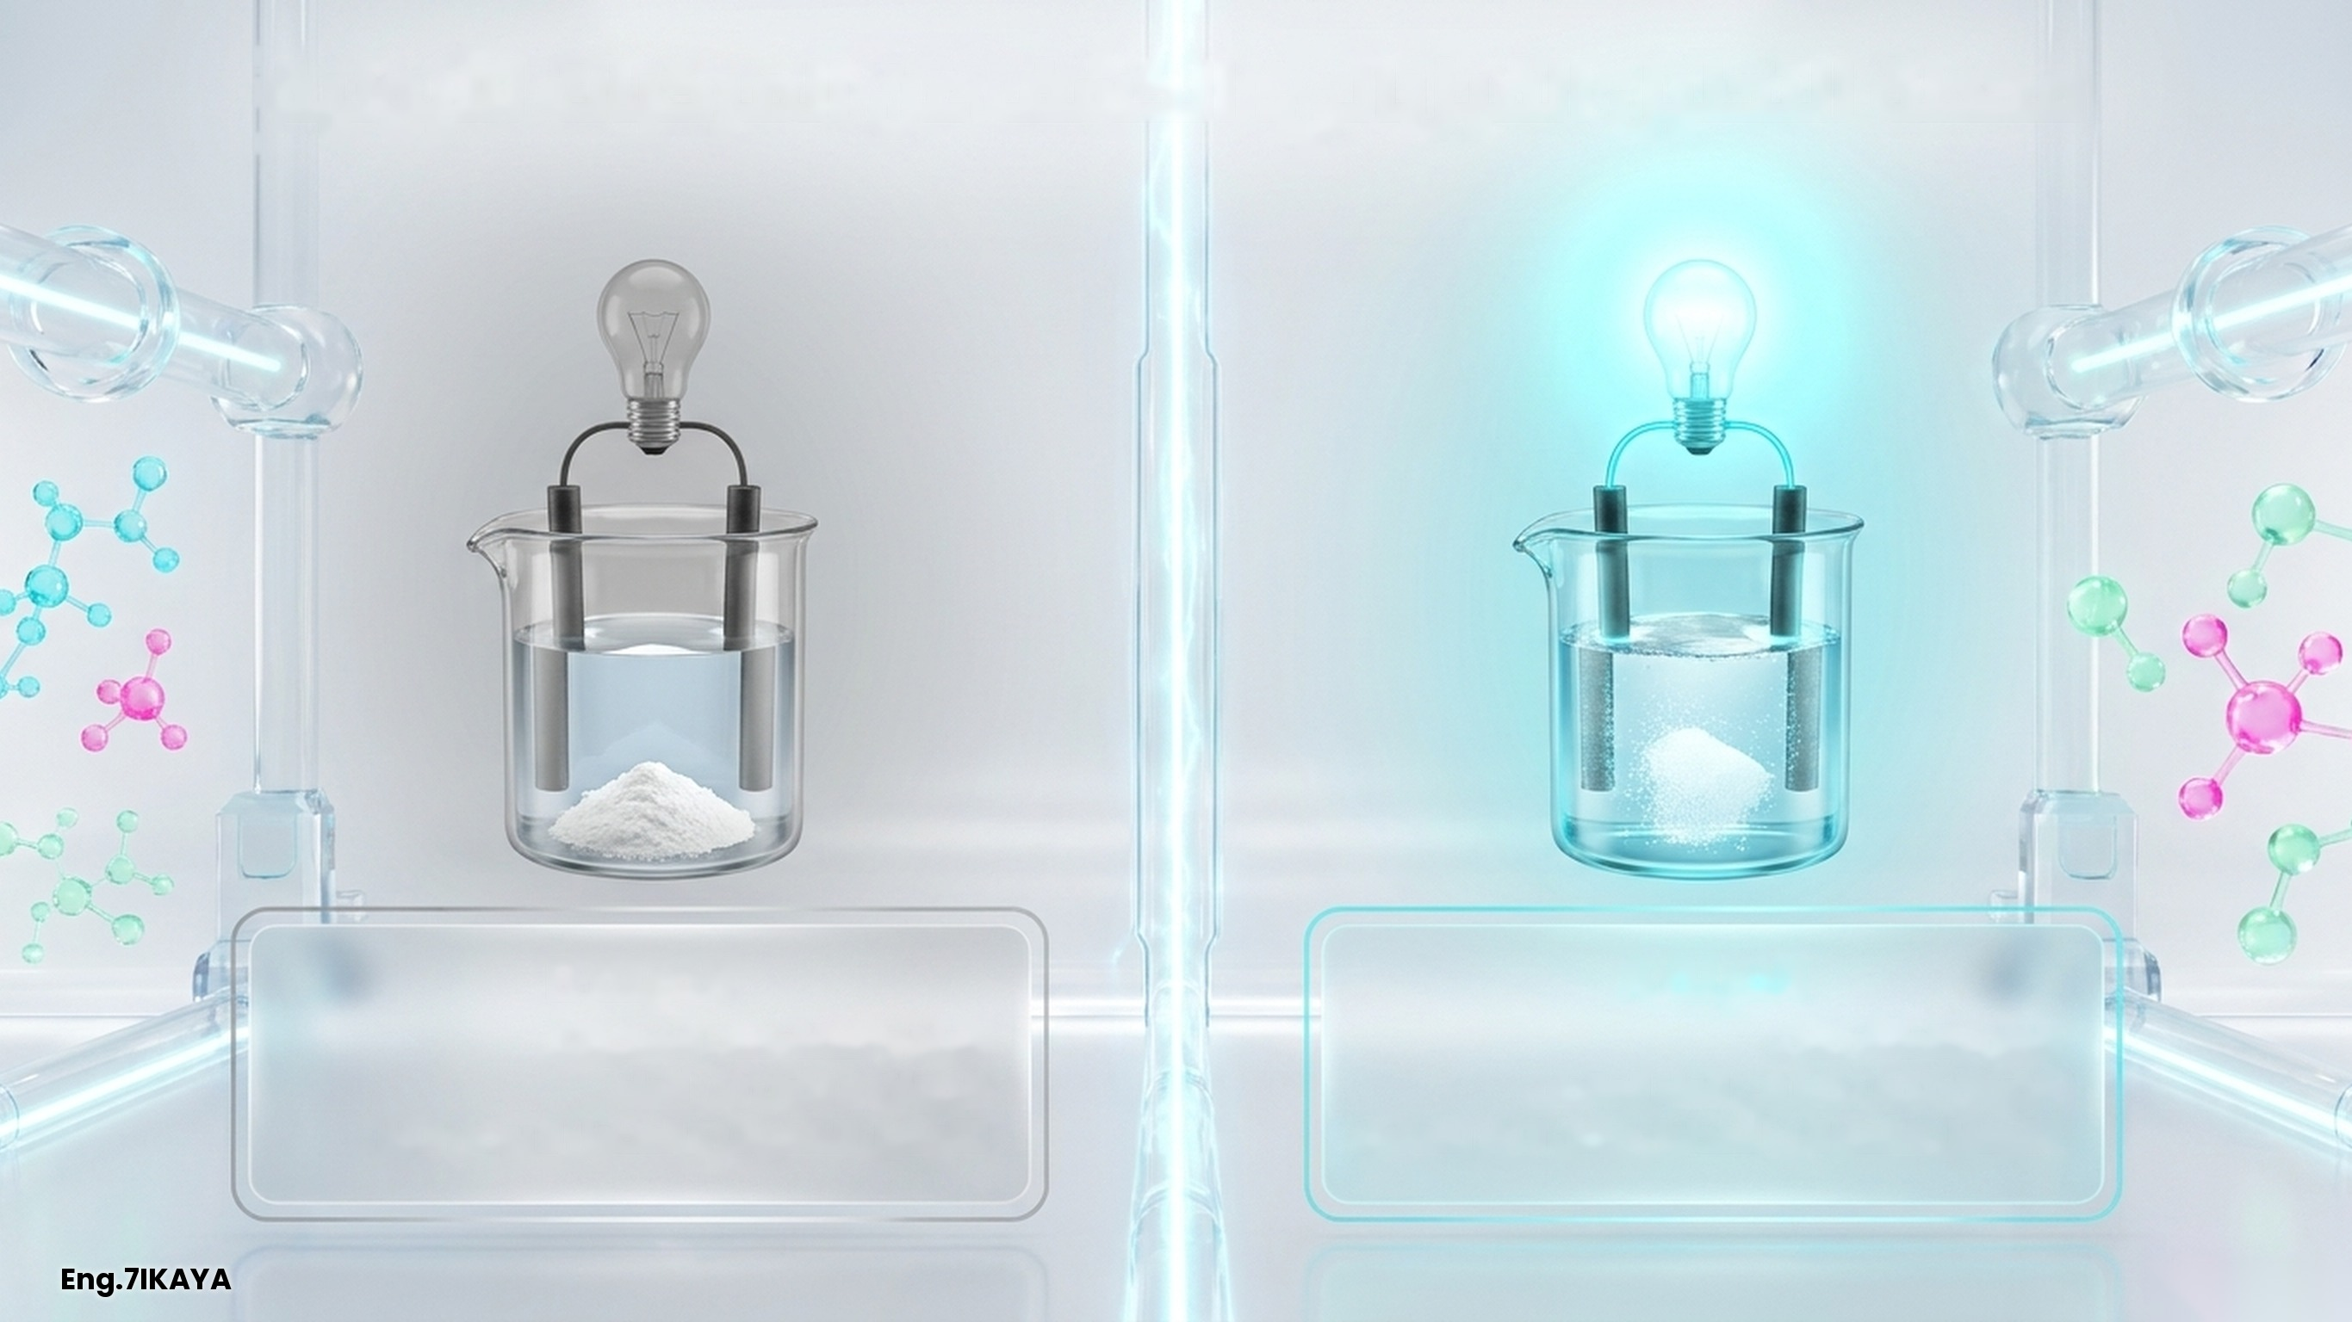
‏محطة التحليل الفيزيائي: الكشف عن المركبات الأيونية
‏العينة ‎B‎
‏العينة ‎A‎
‏الحالة الفيزيائية: صلبة (مسحوق).
‏الذوبان: لا تذوب في الماء.
‏التوصيل الكهربائي: لا يوصل التيار.
‏الحالة الفيزيائية: صلبة.
‏الذوبان: تذوب في الماء المقطر وتكوّن محلولاً.
‏التوصيل الكهربائي: المحلول يوصل التيار.

Slide 3
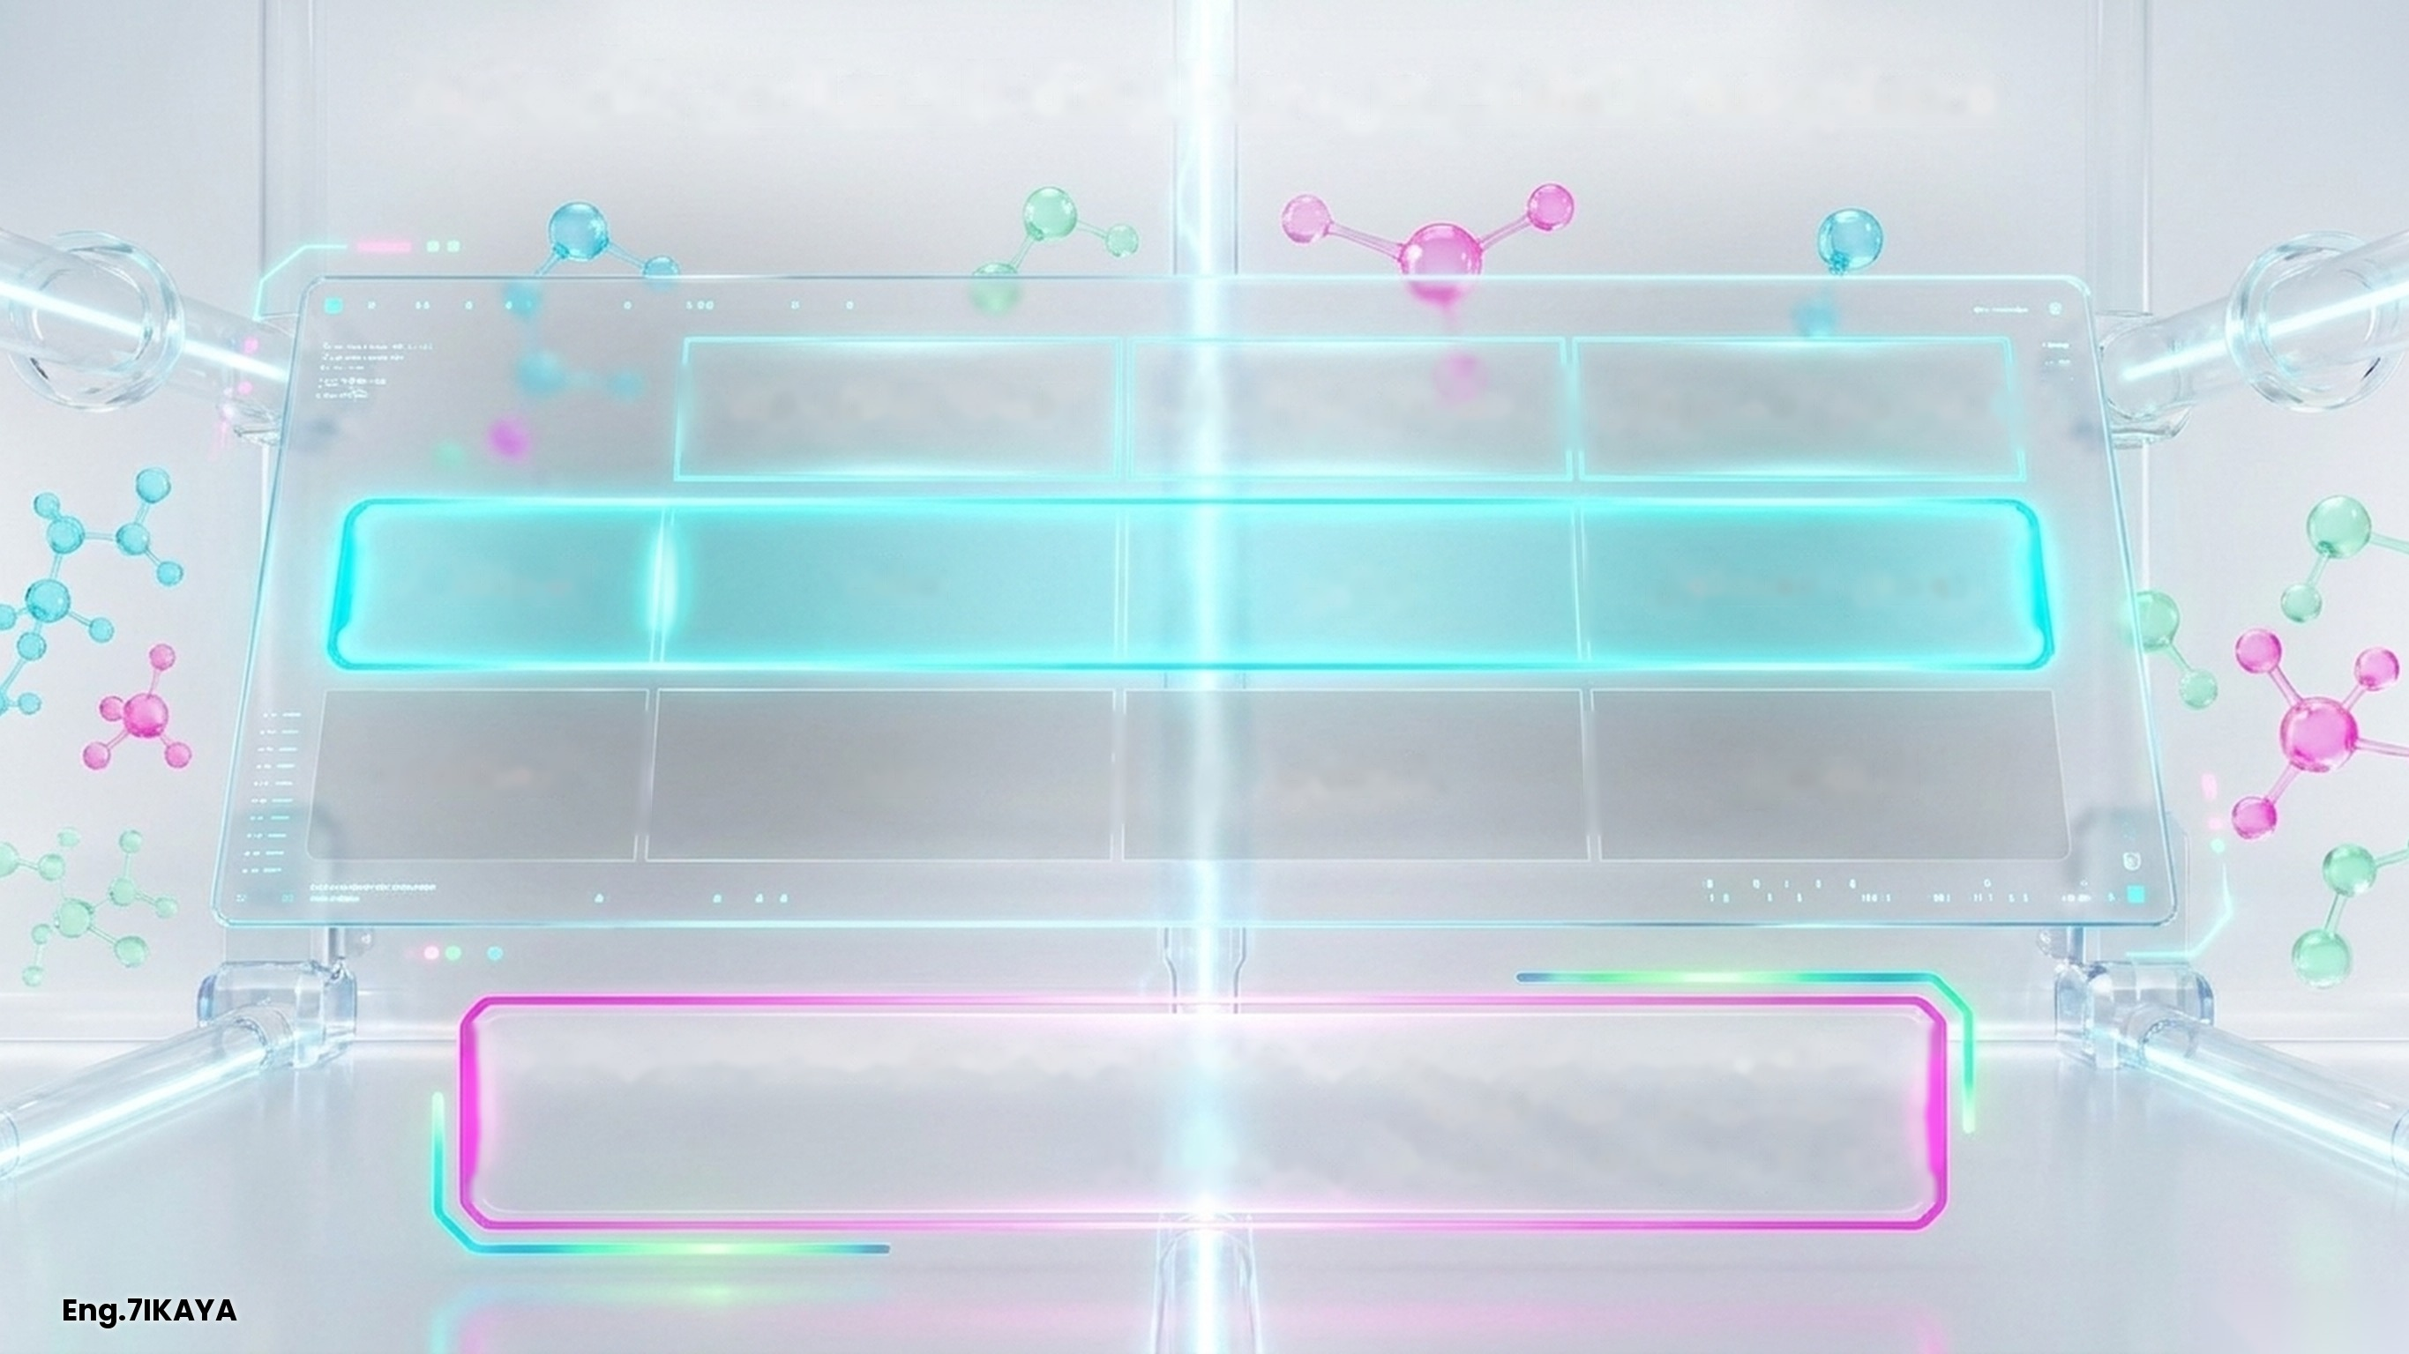
‏مصفوفة التشخيص: مطابقة الخصائص الأيونية
‏الحالة الفيزيائية
‏الذوبان في الماء
‏التوصيل الكهربائي
‏العينة ‎A‎
‏صلبة
‏تذوب
‏يوصل المحلول
‏العينة ‎B‎
‏صلبة
‏لا تذوب
‏لا يوصل
‏الاستنتاج: المركب الأيوني يوجد في الحالة الصلبة، ويكوّن محلولاً عند ذوبانه في الماء، ومحلوله يوصل التيار الكهربائي.
‏بناءً على البيانات: المركب الأيوني هو العينة (‎A‎).

Slide 4
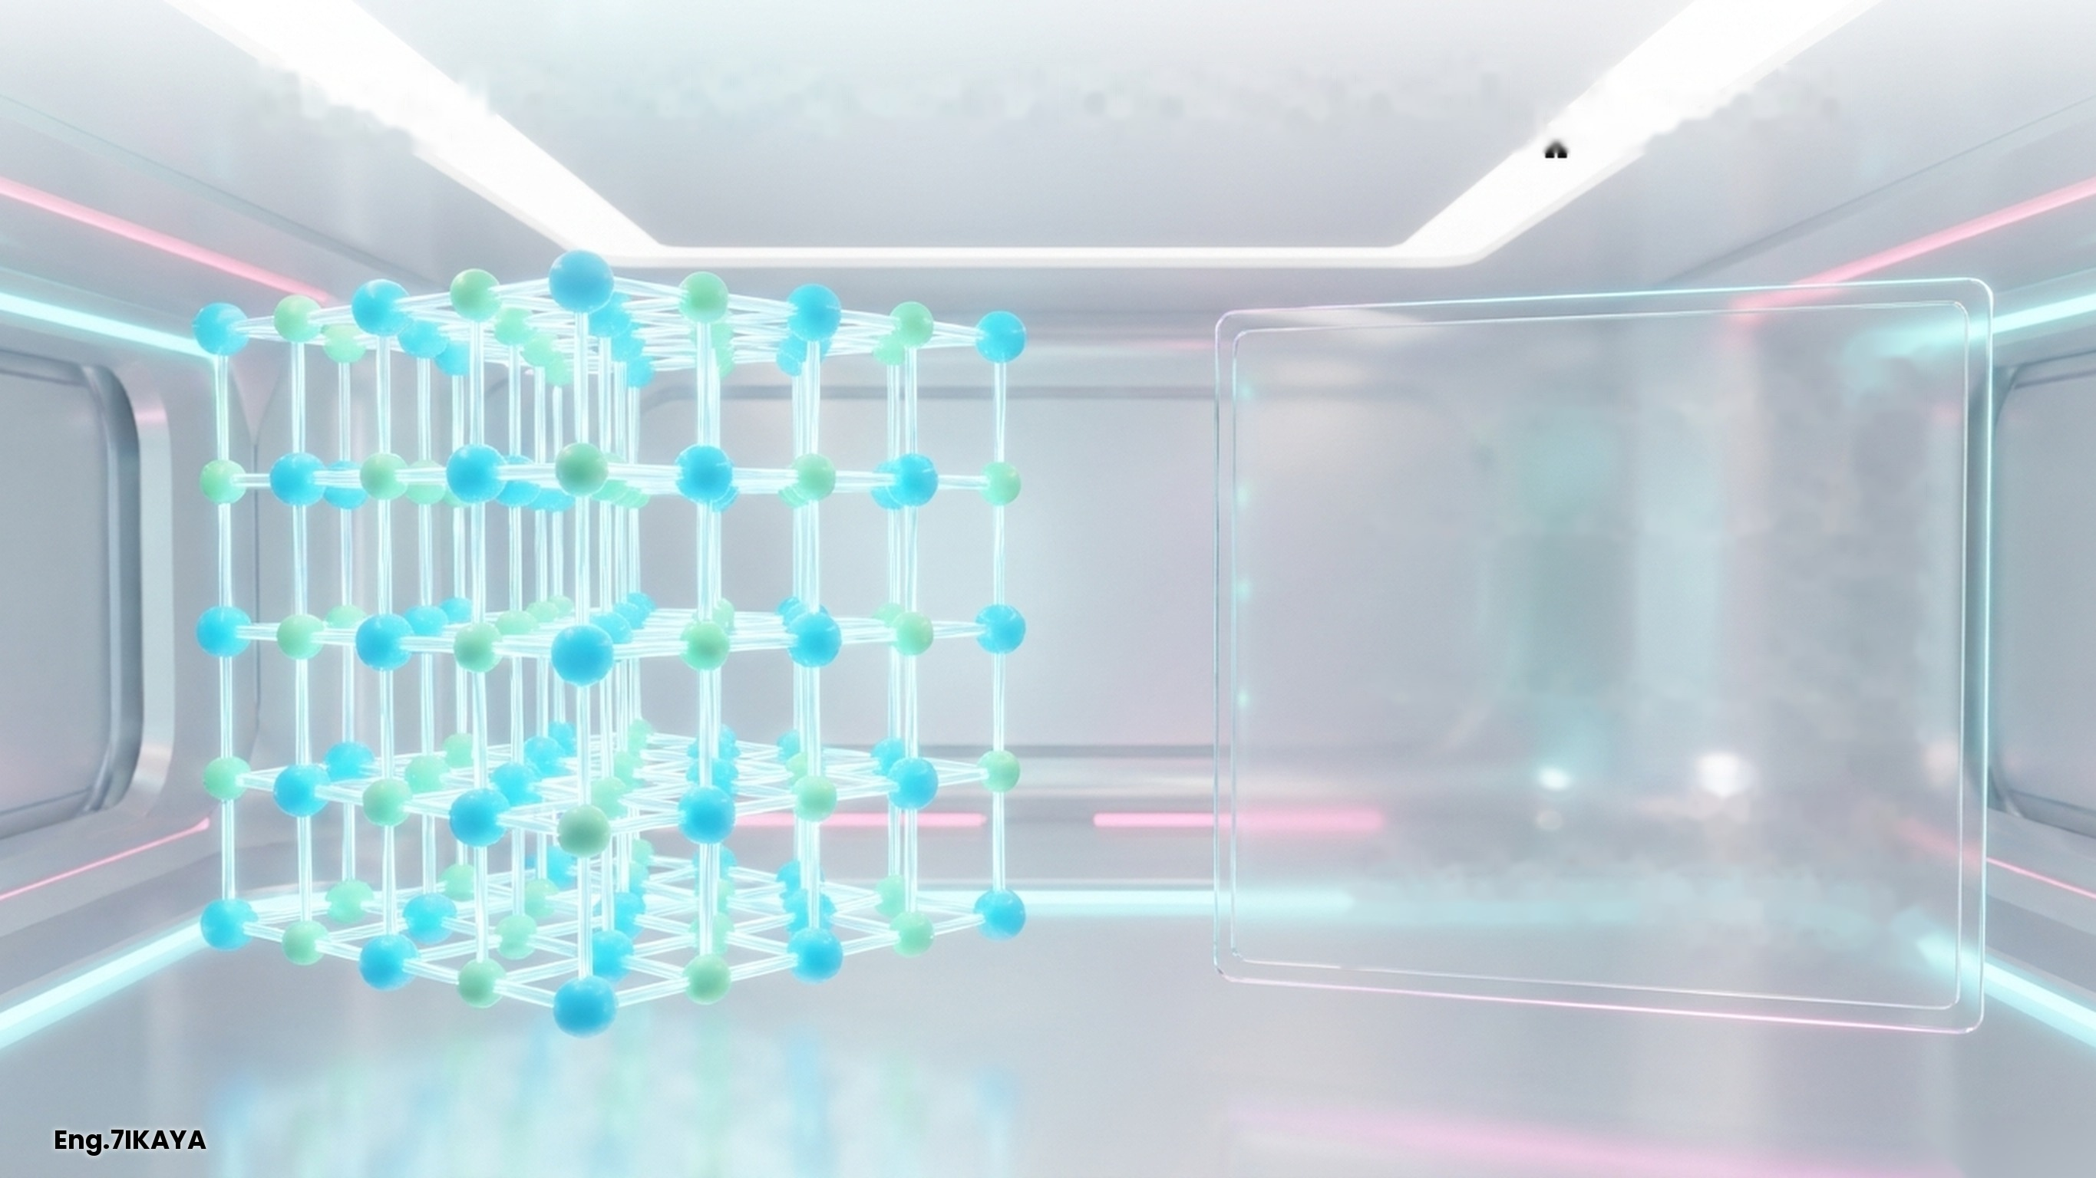
‏الغوص في الأعماق: البنية الهندسية (الشبكة البلورية)
‏المصطلح:
‏الشبكة البلورية (‎Crystal Lattice‎).
‏التكوين:
‏مصفوفات ثلاثية الأبعاد ممتدة من الكاتيونات والأنيونات.
‏آلية العمل:
‏قوة تجاذب كهروستاتيكي بين الأيونات مختلفة الشحنة.
‏النتيجة الفيزيائية:
‏هذا الترتيب يزيد قوة التجاذب بين الأيونات، فتكون معظم المركبات الأيونية في الحالة الصلبة عند درجة حرارة الغرفة.

Slide 5
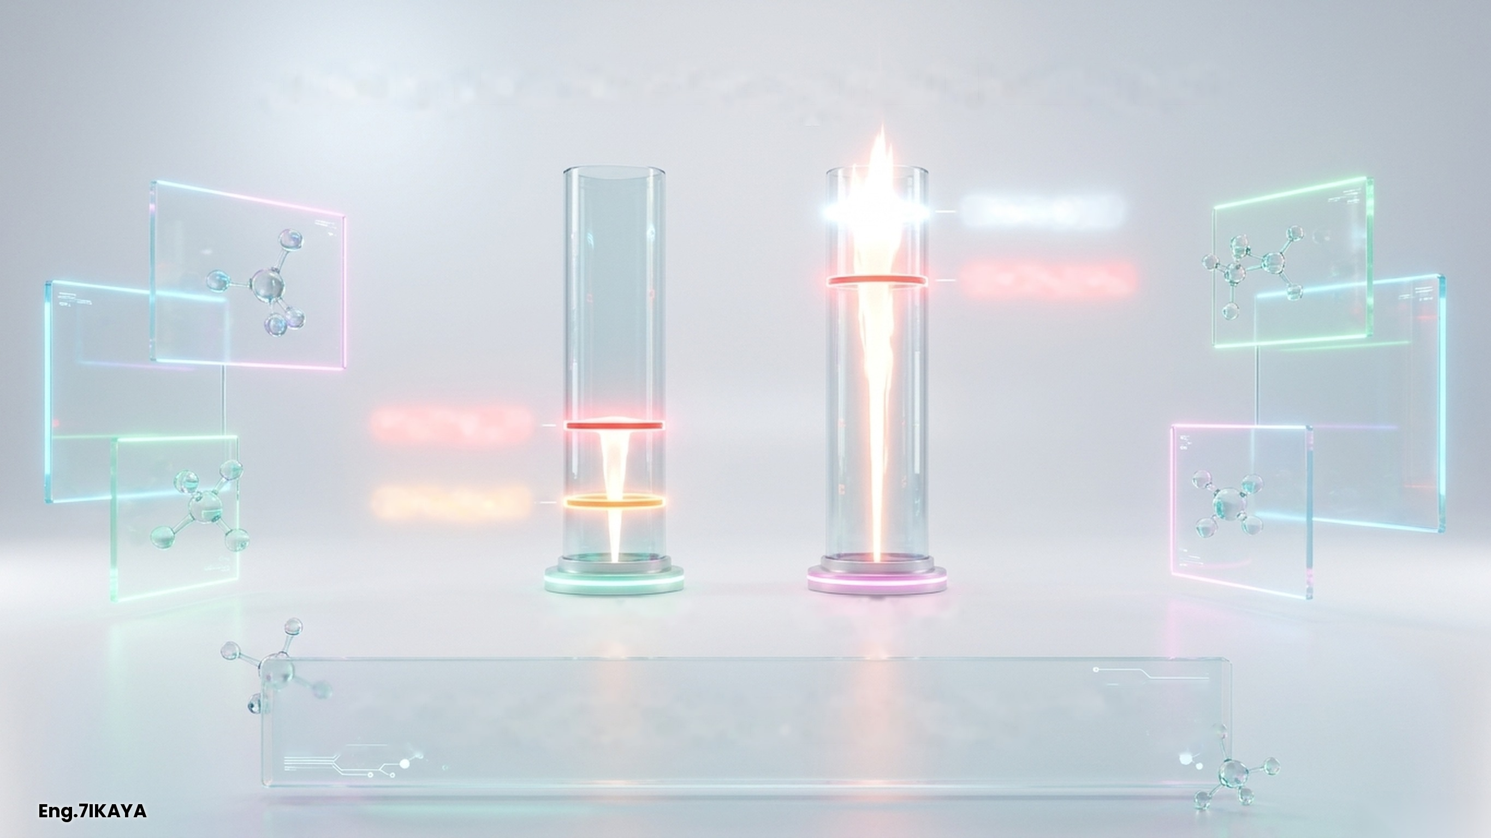
‏اختبار التحمل الحراري: درجات الانصهار والغليان
‏الغليان: ‎3600 °C‎
‏الانصهار: ‎2852 °C‎
‏الغليان: ‎1413 °C‎
‏الانصهار: ‎801 °C‎
‏كلوريد الصوديوم
‏‎NaCl‎
‏أكسيد المغنيسيوم
‏‎MgO‎
‏كلما ارتفعت قوة التجاذب بين الأيونات في الشبكة البلورية ارتفعت درجات الانصهار والغليان.
‏(قوة التجاذب في ‎MgO‎ أكبر منها في ‎NaCl‎، لذا درجاتها أعلى).

Slide 6
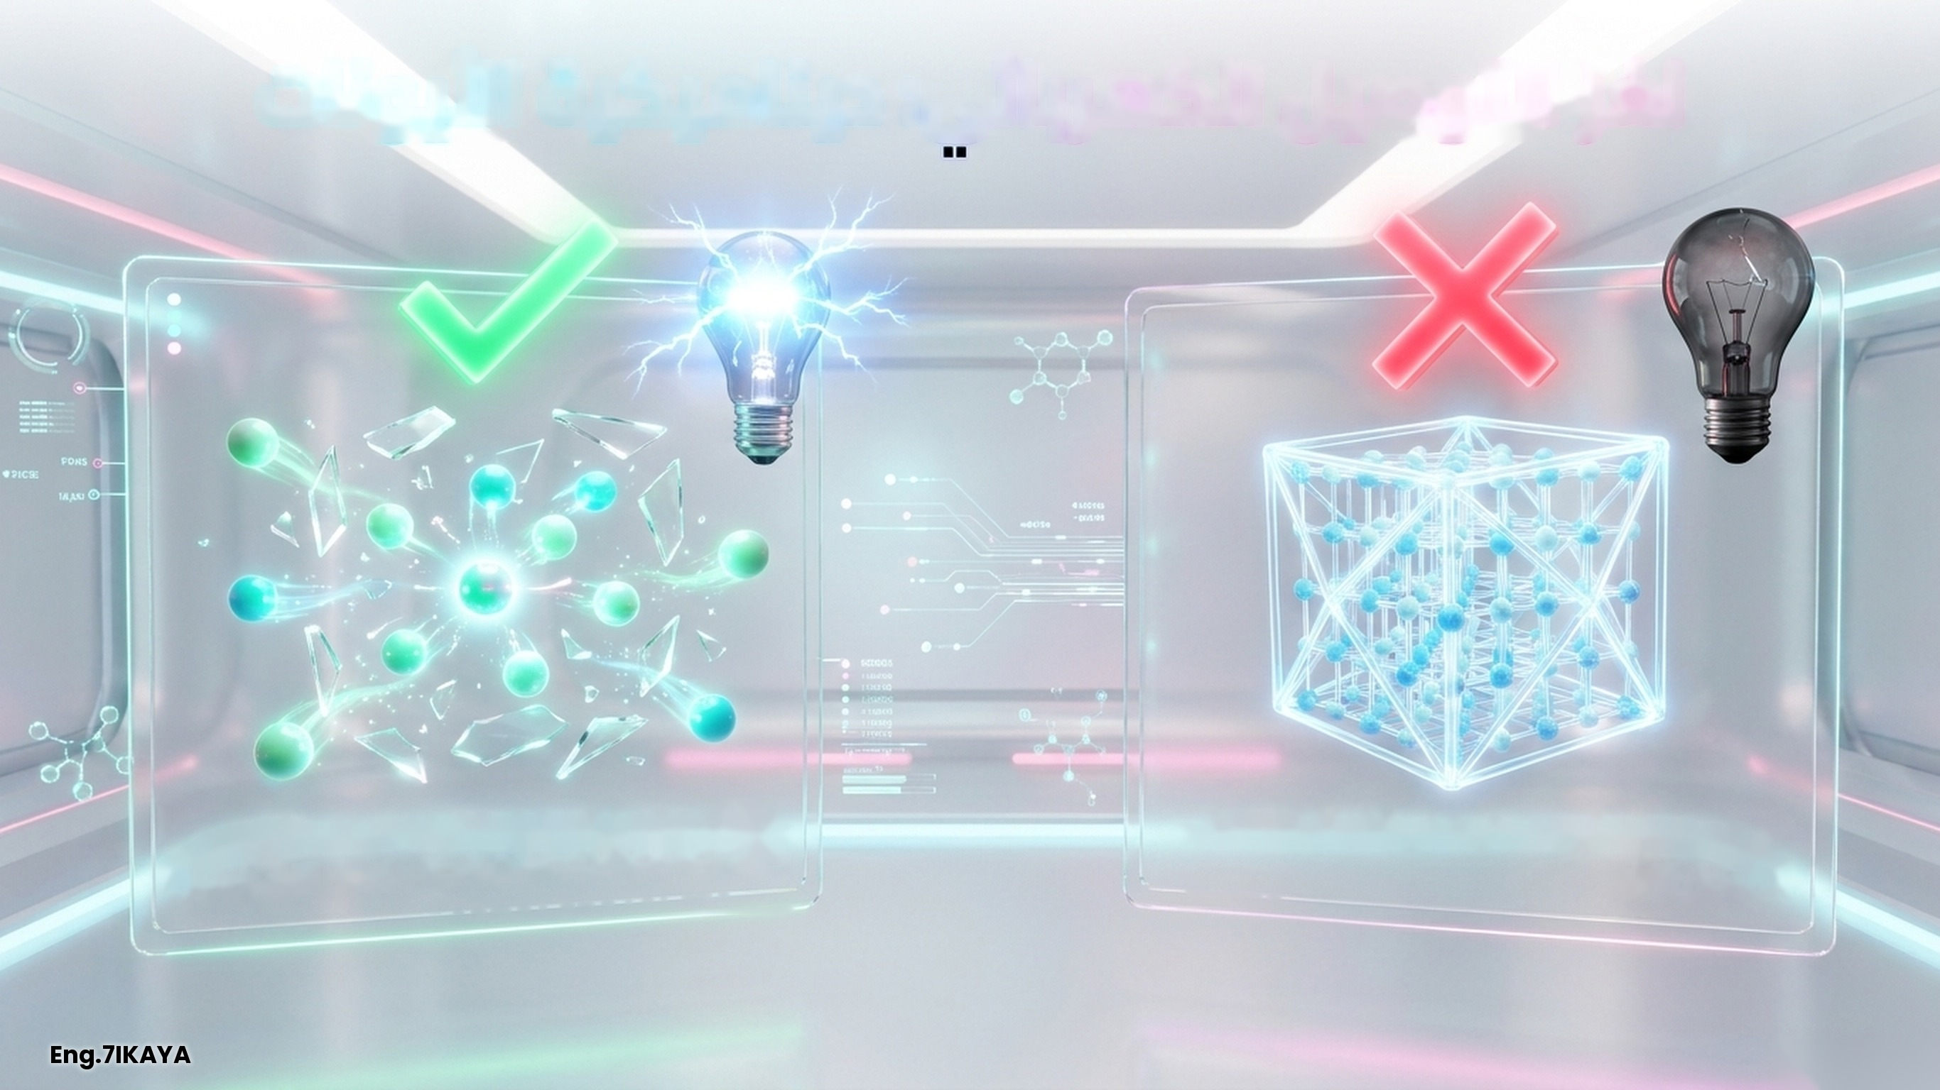
‏لغز التوصيل الكهربائي: ديناميكية الأيونات
‏حالة المصهور / المحلول: تتفكك الشبكة وتصبح الأيونات حرة الحركة = توصل التيار الكهربائي.
‏الحالة الصلبة: الأيونات مقيدة في الشبكة البلورية = لا توصل التيار.

Slide 7
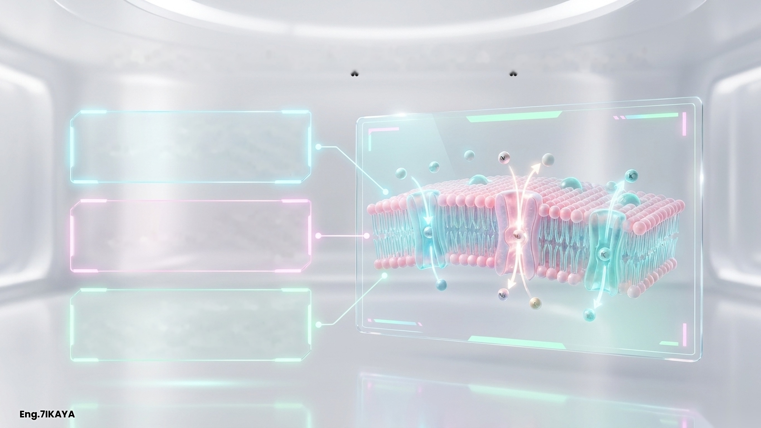
‏إضاءات: شفرة الحياة في كلوريد الصوديوم (‎NaCl‎)
‏ليس مجرد ملح طعام:
‏يتفكك كلياً في الماء إلى أيوناته المكونة له.
‏توازن السوائل:
‏يُسهم في الحفاظ على الضغط الأسموزي وتوازن السوائل.
‏شبكة الاتصالات العصبية:
‏يُسهم في انتقال الإشارات عبر أغشية الخلايا العصبية بواسطة مضخة الصوديوم والبوتاسيوم.

Slide 8
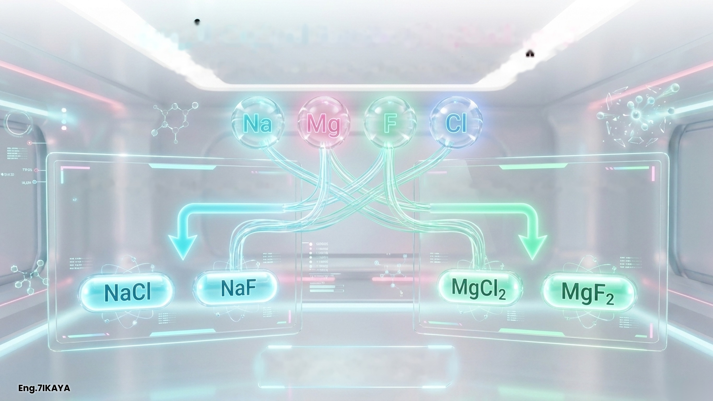
‏تحدي المختبر (1): هندسة المركبات الأيونية
‏المهمة: بناء أكبر عدد من الصيغ من العناصر (‎Na, Mg, F, Cl‎)
‏ارتباط الصوديوم ‎Na^{+‎} مع الهالوجينات ‎F^{−‎} و ‎Cl^{−‎}
‏ارتباط المغنيسيوم ‎Mg^{2+‎} مع الهالوجينات ‎F^{−‎} و ‎Cl^{−‎}
‏تذكّر: يحتاج ‎Mg^{2+‎} إلى أيونين من الهالوجين لتتساوى الشحنات، فيظهر الرقم 2 في الصيغة.

Slide 9
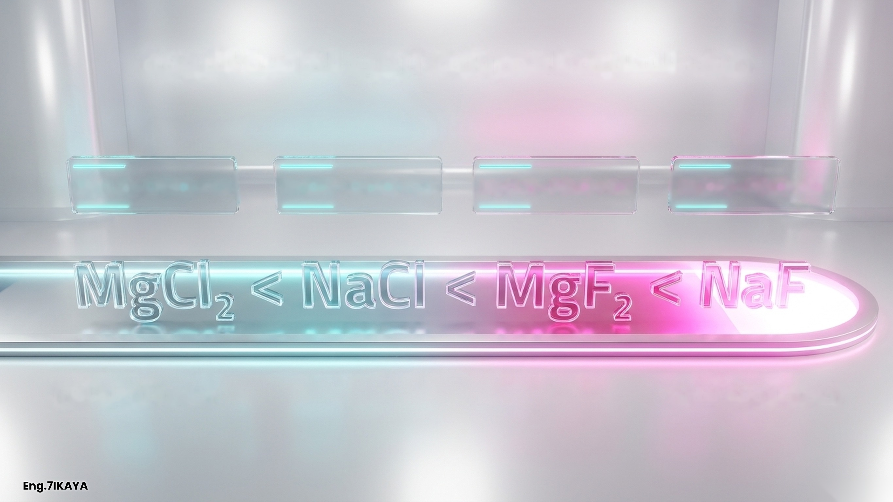
‏طيف السالبية الكهربائية: ترتيب الخاصية الأيونية
Cl (3.0) − Mg (1.2) = 1.8
Cl (3.0) − Na (0.9) = 2.1
F (4.0) − Mg (1.2) = 2.8
F (4.0) − Na (0.9) = 3.1
‏(خاصية أيونية أقل)
‏(خاصية أيونية أعلى)

Slide 10
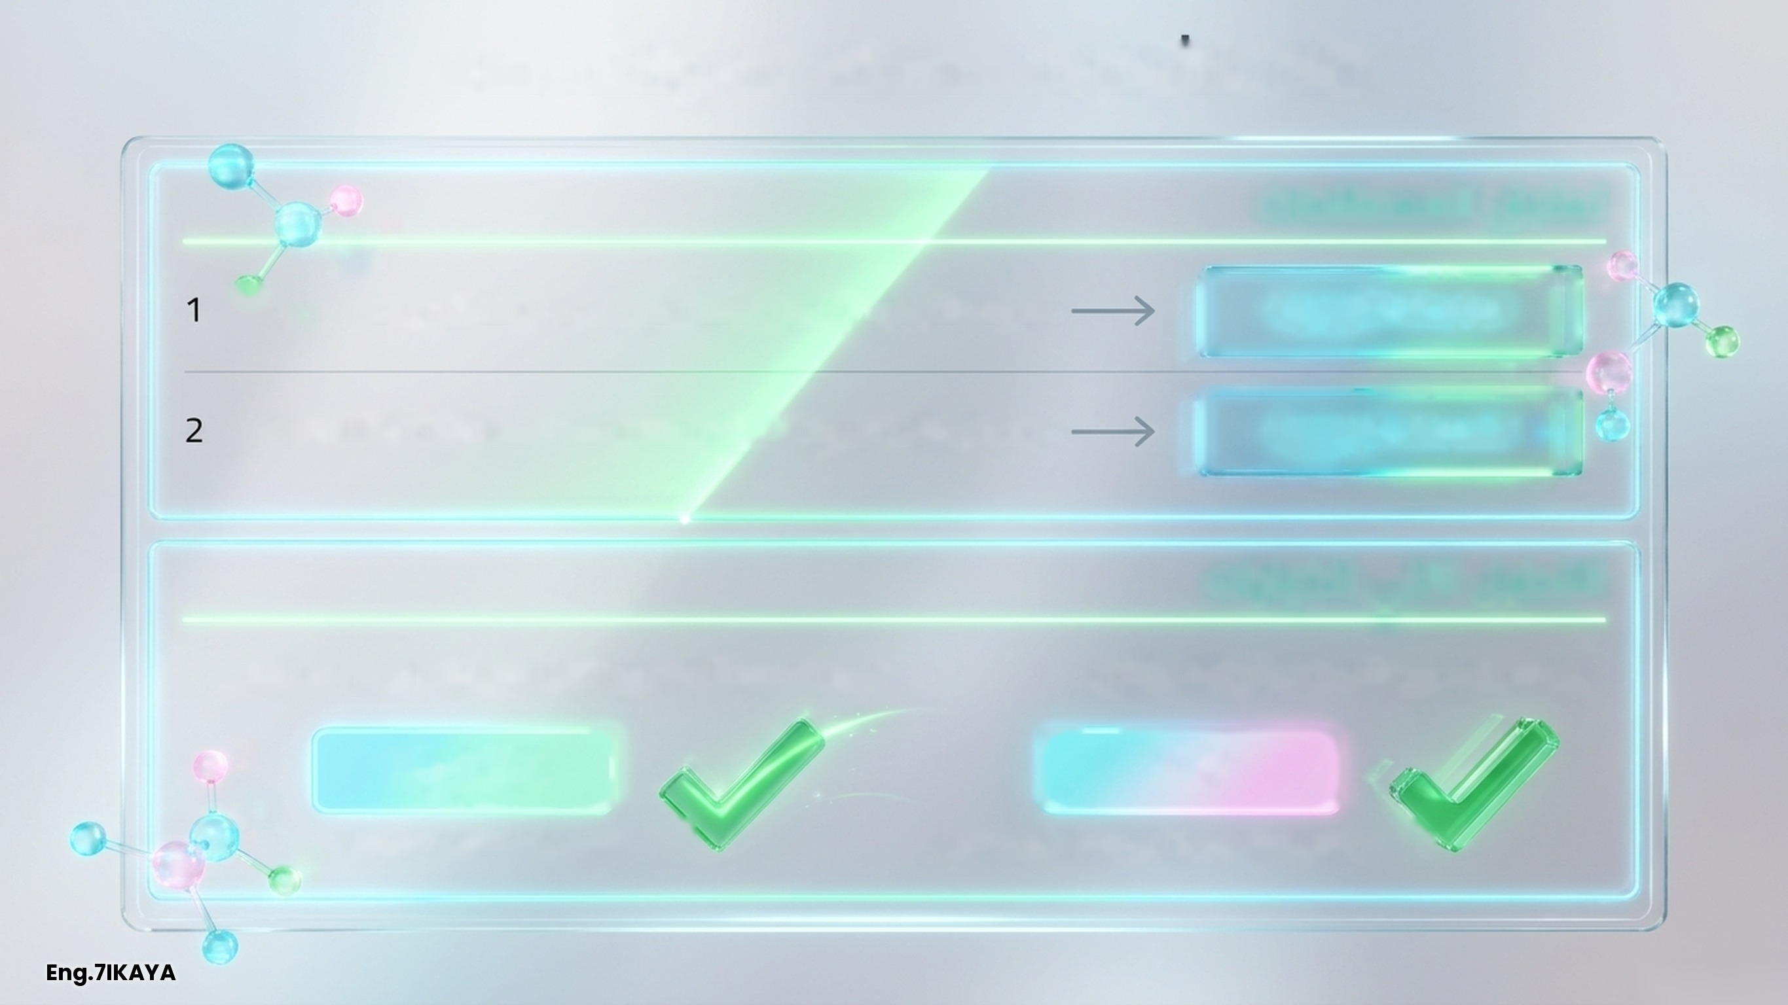
‏فك الشفرة: مصطلحات وتطبيقات
‏تطابق المصطلحات
‏قوة التجاذب الكهروستاتيكي التي تربط الأيونات مختلفة الشحنة
‏الرابطة الأيونية
‏مصفوفات ثلاثية الأبعاد ممتدة من الكاتيونات والأنيونات
‏الشبكة البلورية
‏التحليل الآلي للخيارات
‏2. المركب ذو الخاصية الأيونية الأكبر:
‏1. ارتباط المغنيسيوم (‎Mg‎) مع النيتروجين (‎N‎) ينتج:
LiF
Mg₃N₂
‏(فرق السالبية بين الفلور والليثيوم 3.0 وهو الأكبر)
‏(شحنة 3 أيونات ‎Mg^{2+‎} تعادل شحنة أيونَي ‎N^{3−‎})

Slide 11
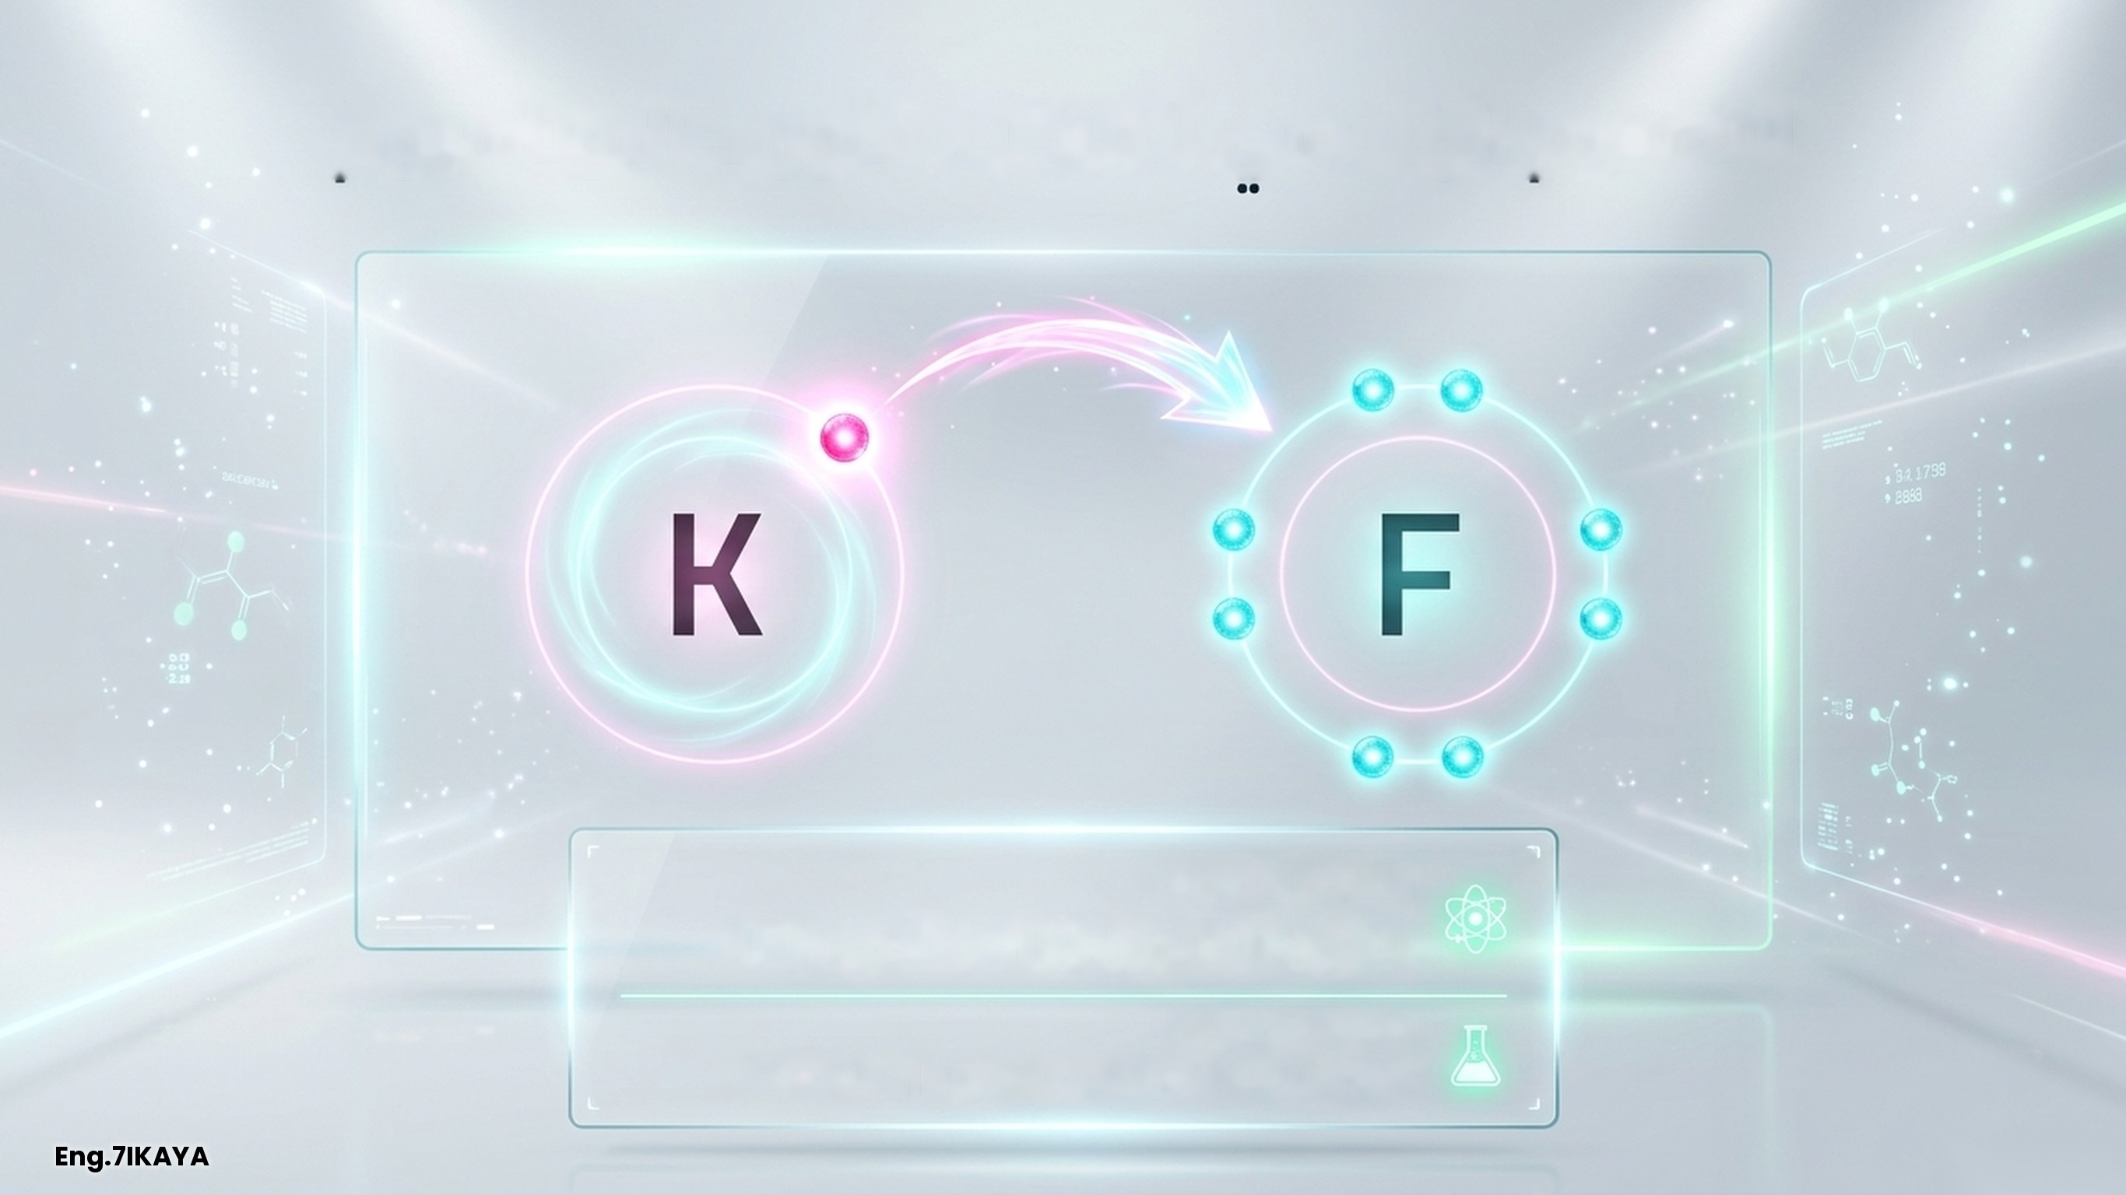
‏التصميم الهندسي للمركب: فلوريد البوتاسيوم
‏النتيجة الأيونية:
‏يتكون الكاتيون ‎K^{+‎} والأنيون ‎F^{−‎}
‏الهوية الكيميائية:
‏اسم المركب: فلوريد البوتاسيوم | الصيغة: ‎KF‎

Slide 12
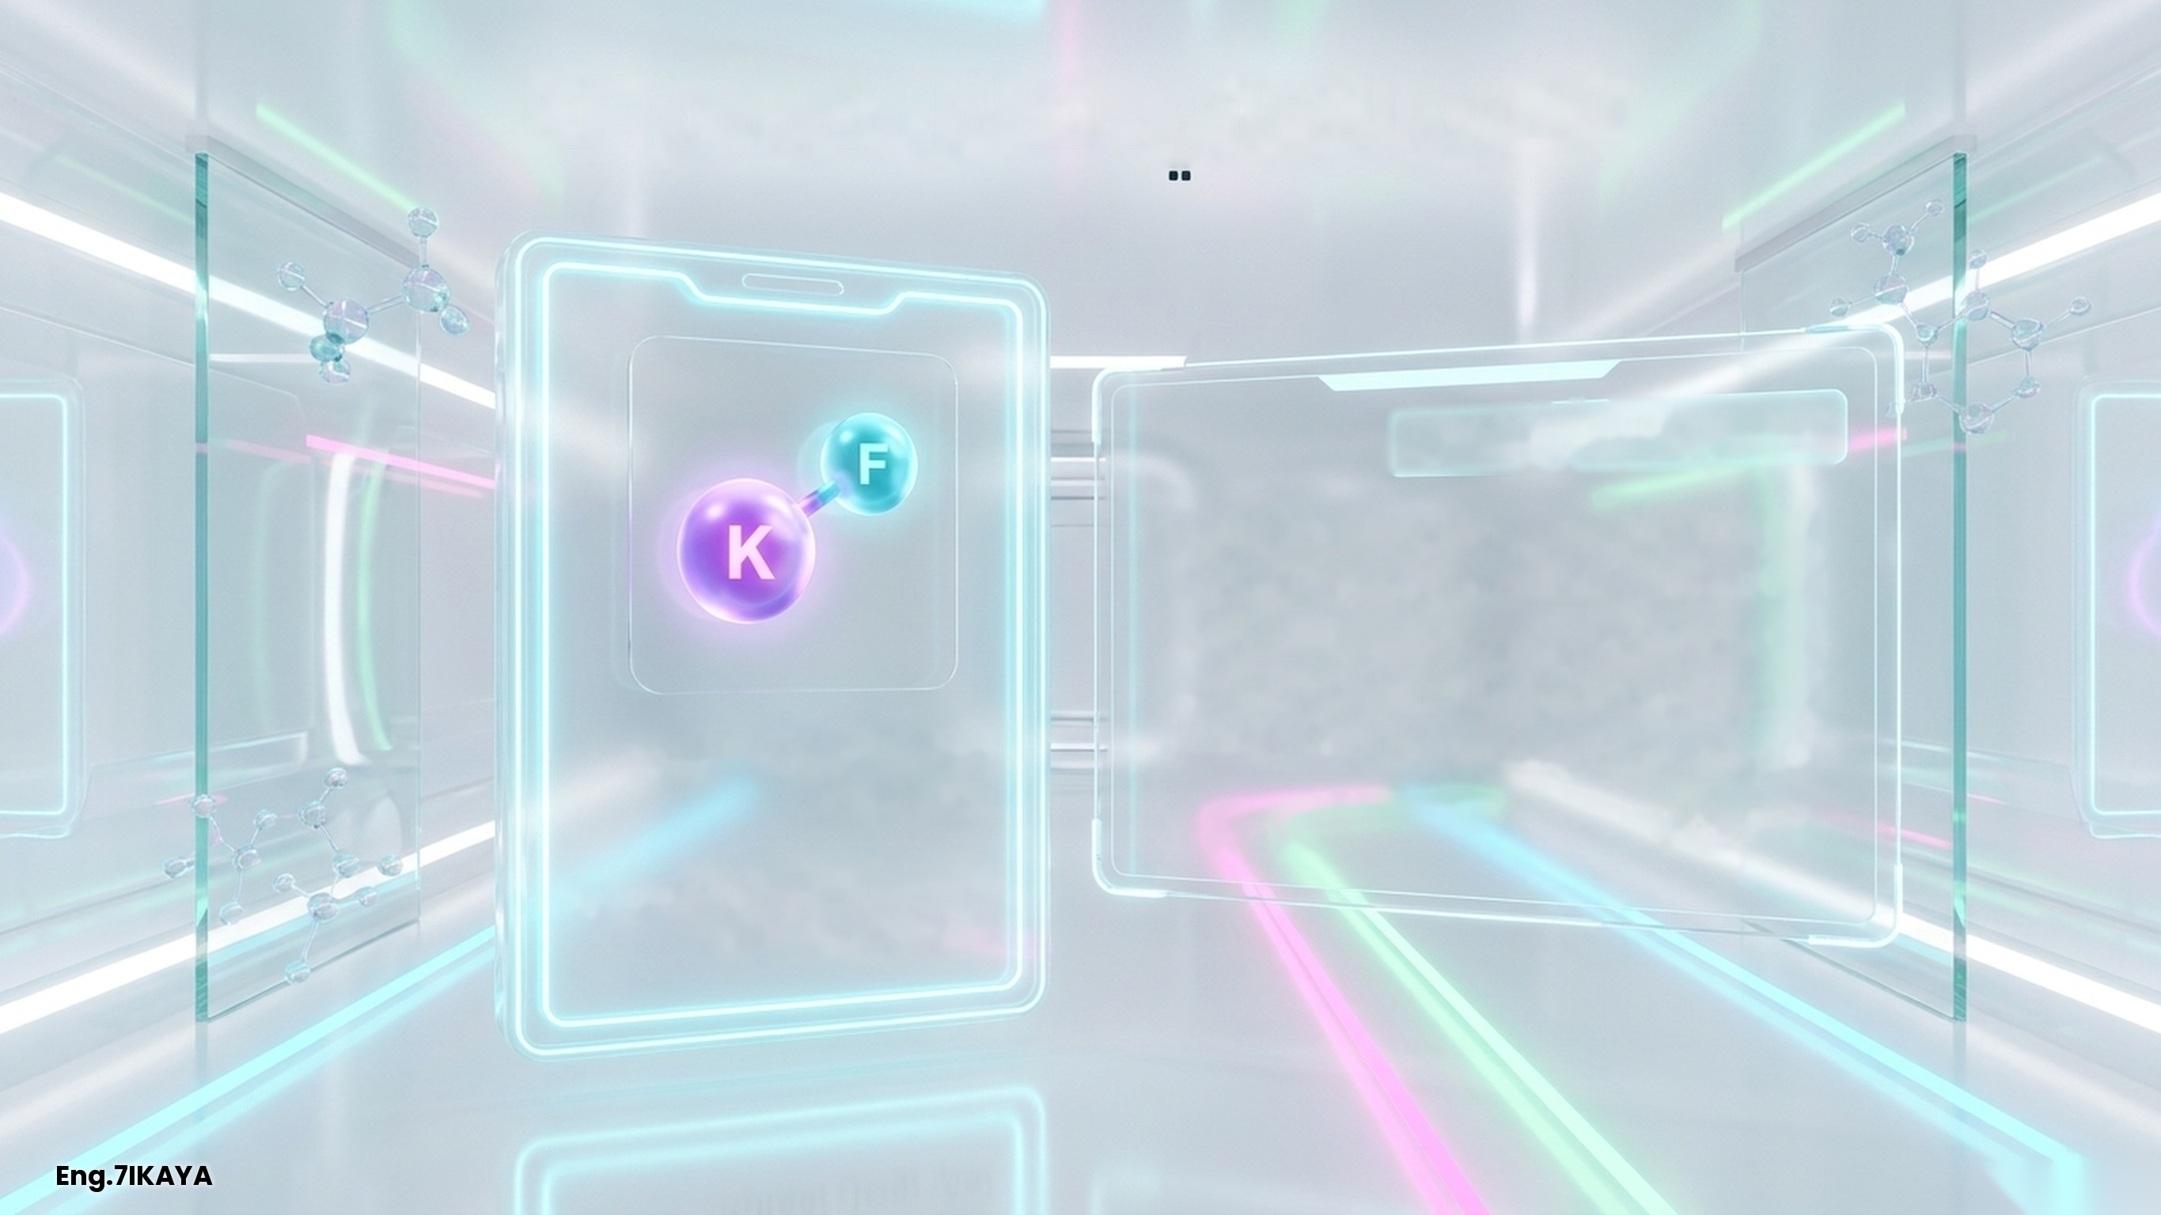
‏التقرير النهائي: تحليل خواص ‎KF‎
‏التفسير العلمي الشامل:
‏المركب صلب بسبب قوة التجاذب الكبيرة بين الأيونات في الشبكة البلورية، لذا يحتاج إلى حرارة عالية لكسرها. وعندما ينصهر تتفكك الشبكة وتصبح أيونات ‎K^{+‎} و ‎F^{−‎} حرة الحركة، فيوصل التيار الكهربائي.
‏درجة الانصهار / الغليان:
‏مرتفعة.
‏التوصيل الكهربائي (مصهور):
‏نعم، يوصل التيار.

Slide 13
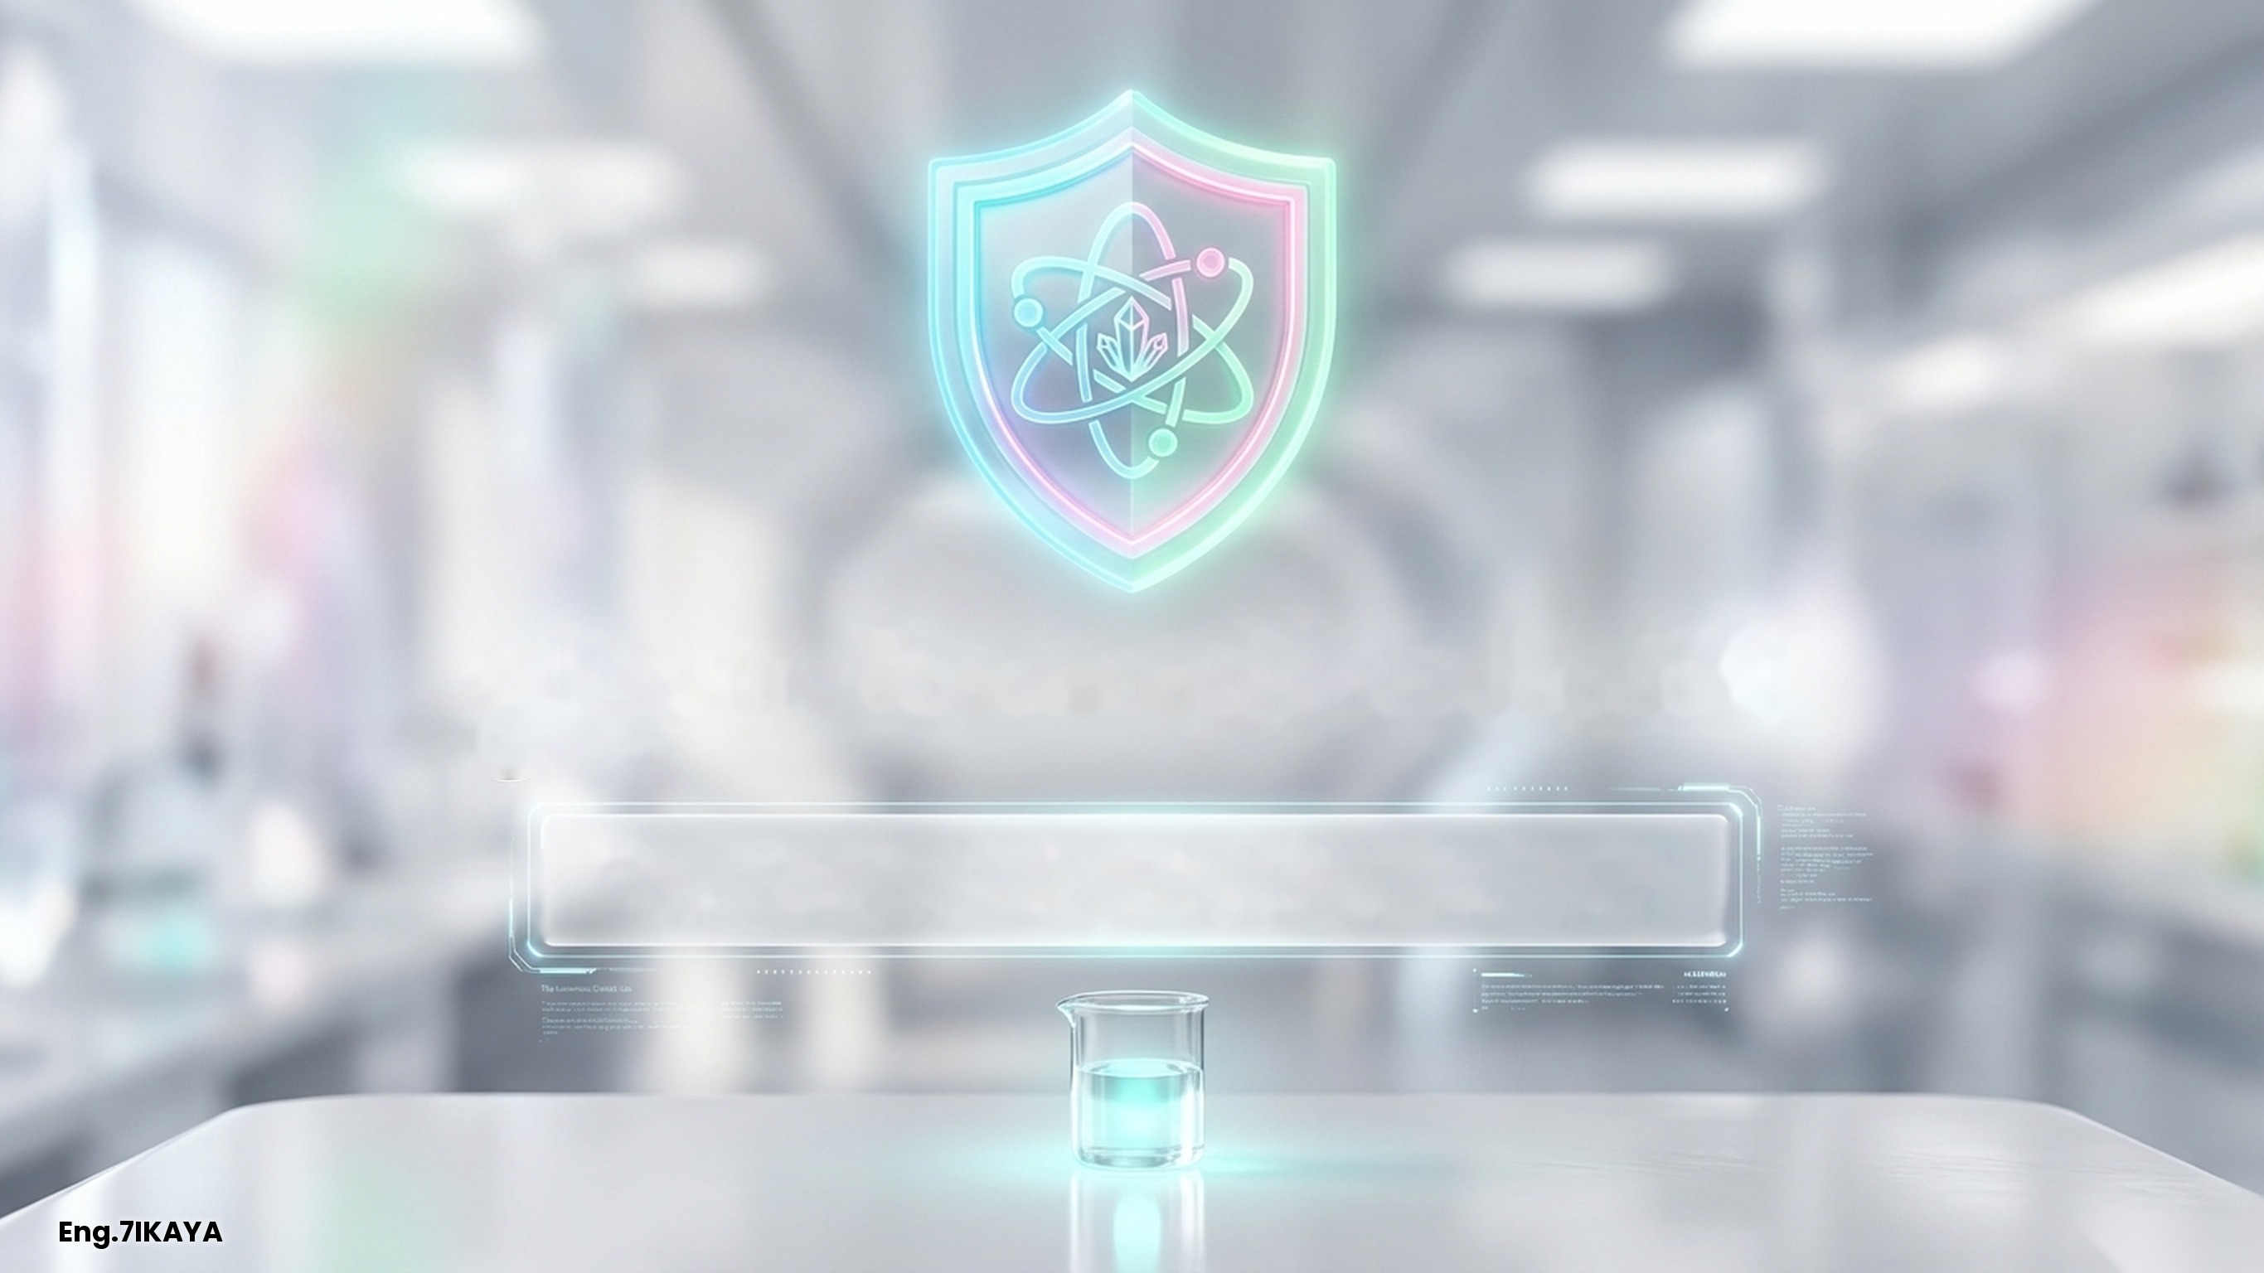
‏اكتملت المهمة بنجاح
‏لقد تم فك شفرة المركبات الأيونية: من مراقبة التجربة بالعين المجردة.. إلى فهم أدق تفاصيل الشبكة البلورية. أنتم الآن خبراء في هندسة الروابط الأيونية.

